Slide 1
PLANTILLA
MATERIAL
PROMOCIONAL
POP
Nota:
Use fotografías de artículos e implemente los logos de esta plantilla para ver el boceto final del producto.

Slide 2
Nota: Recuerde ver el manual de marca para usar correctamente el logotipo de la Universidad de Boyacá en: https://www.uniboyaca.edu.co/es/micrositio/manual-de-marca-logotipo-universidad-de-boyaca También puede descargar los logos originales para las empresas que requieren implementarlo en la prenda de vestir.

Slide 3
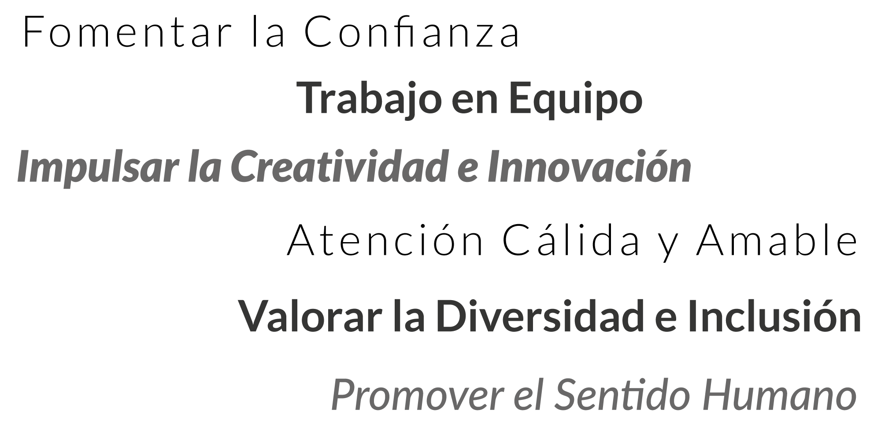
Valores de la Marca UdB
Personalidad UdB

Slide 4
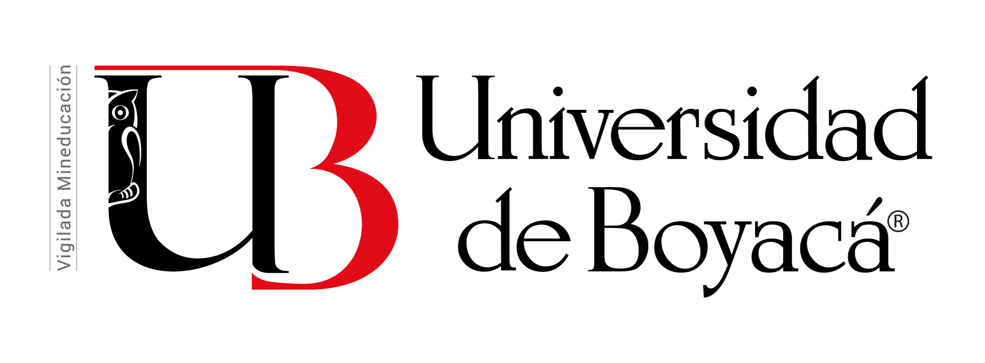
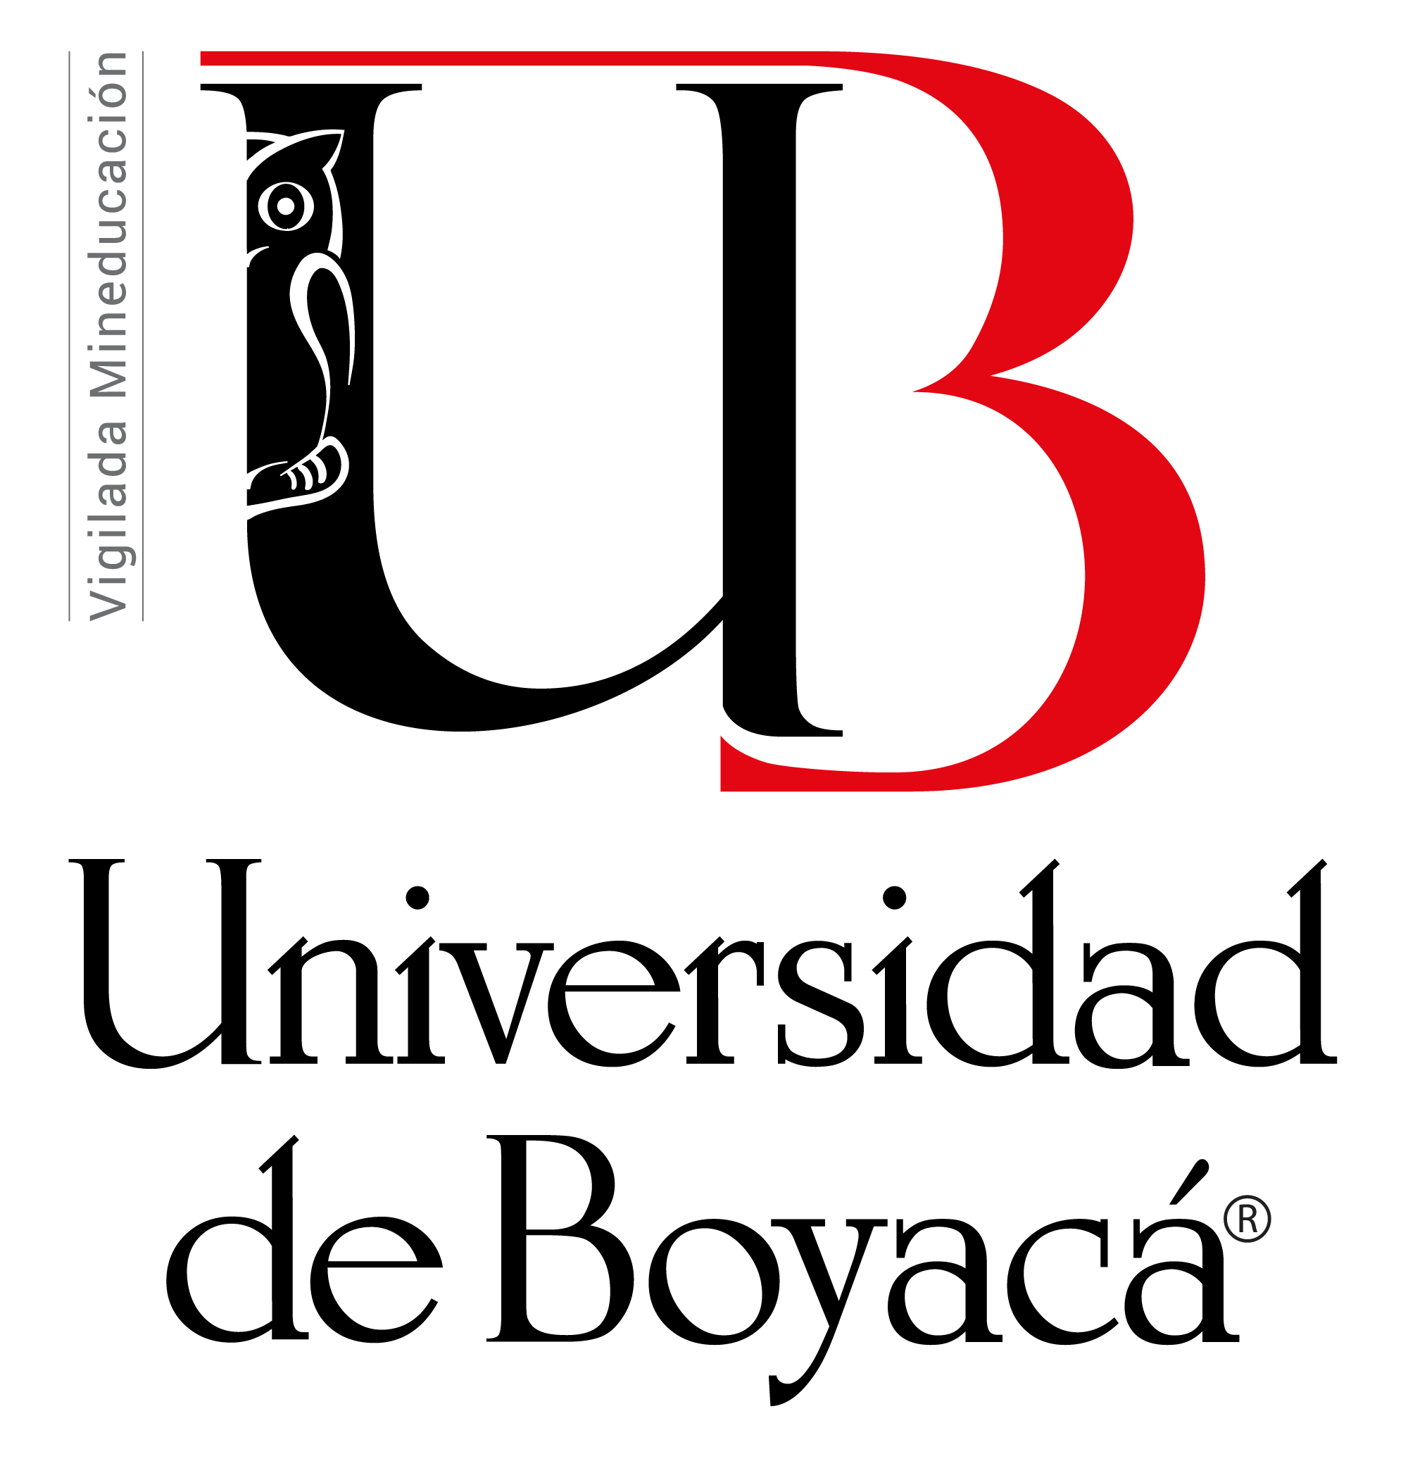
Gráficos de apoyo en material POP Logotipo a Color

Slide 5
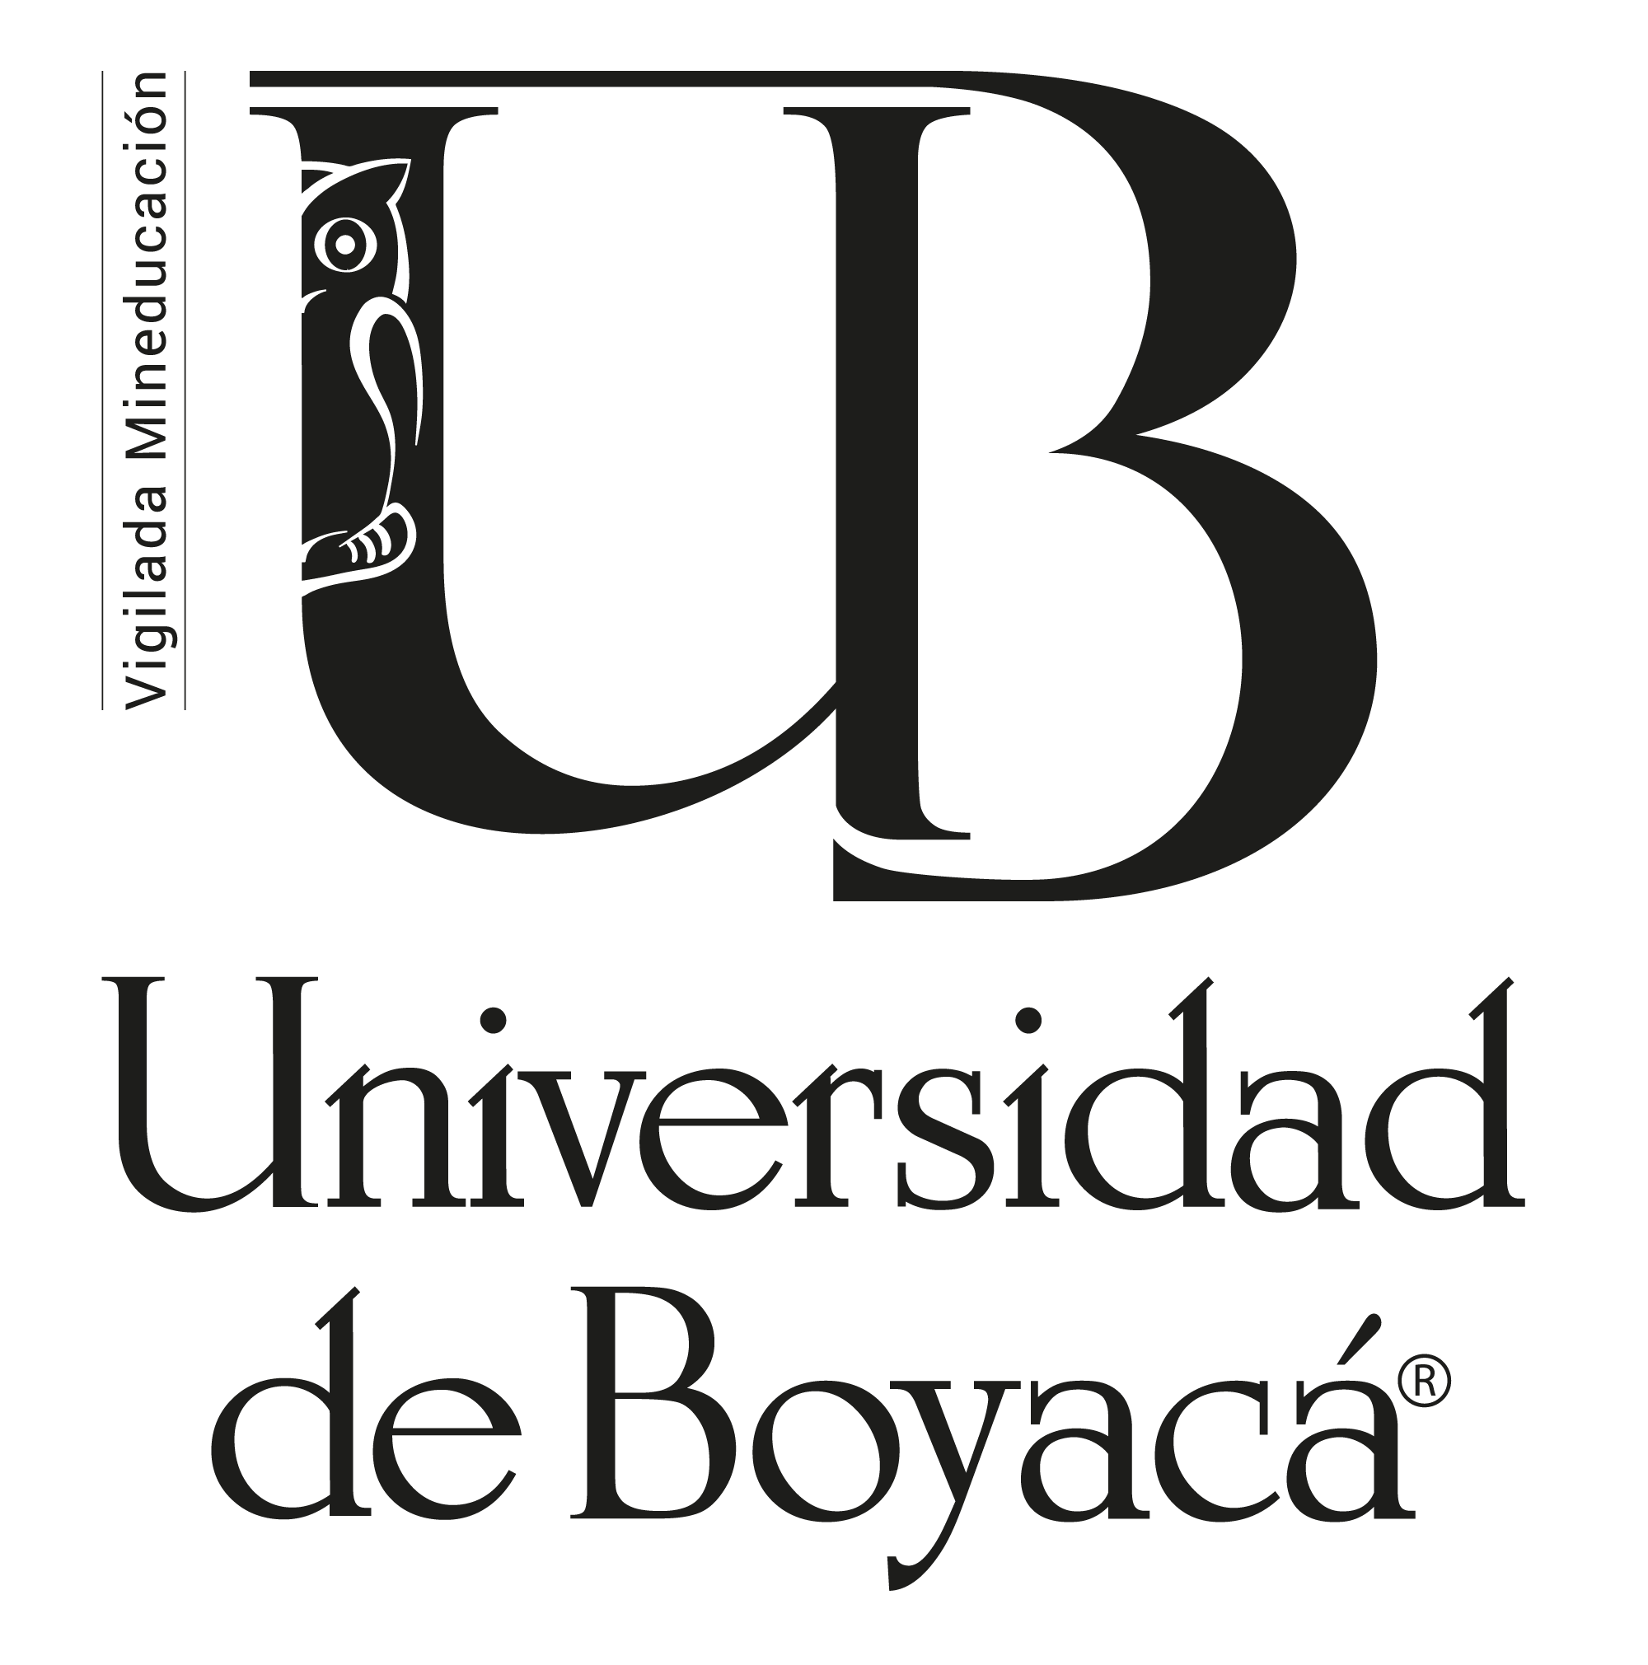
Gráficos de apoyo en material POP Logotipo a una tinta

Slide 6
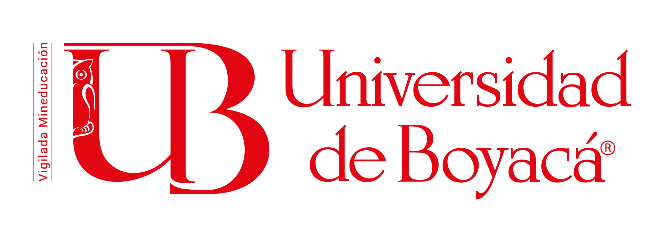
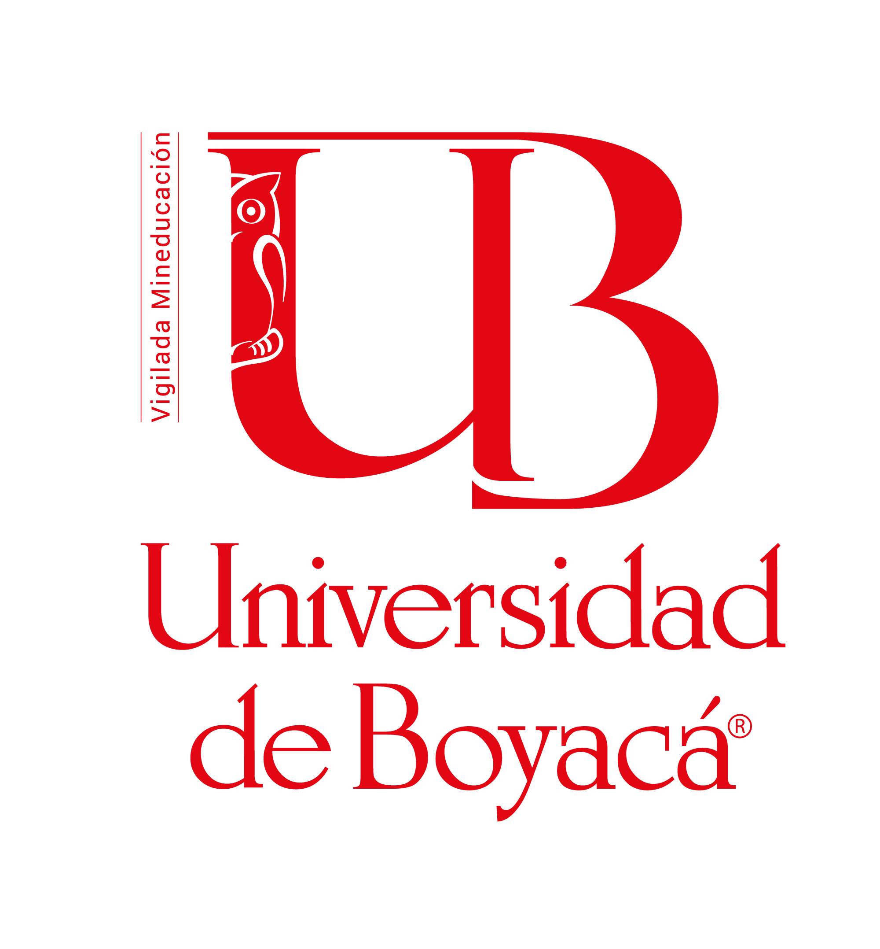
Gráficos de apoyo en material POP Logotipo a una tinta

Slide 7
Gráficos de apoyo en vestuario Logotipo en blanco

Slide 8
Versión adicional para material POP Únicamente para el material promocional de la Universidad de Boyacá y material dirigido a un público joven, se creó en una tipografía juvenil la sigla UdB, #SerLosMejores y el #SomosUdB alineadas con el estilo juvenil y universitario; para ser implementado en el material promocional de forma cercana y atractiva para el público joven que deseen llevar diferentes accesorios de la marca de la Universidad de Boyacá.

Slide 9
Botella Deportiva

Slide 10
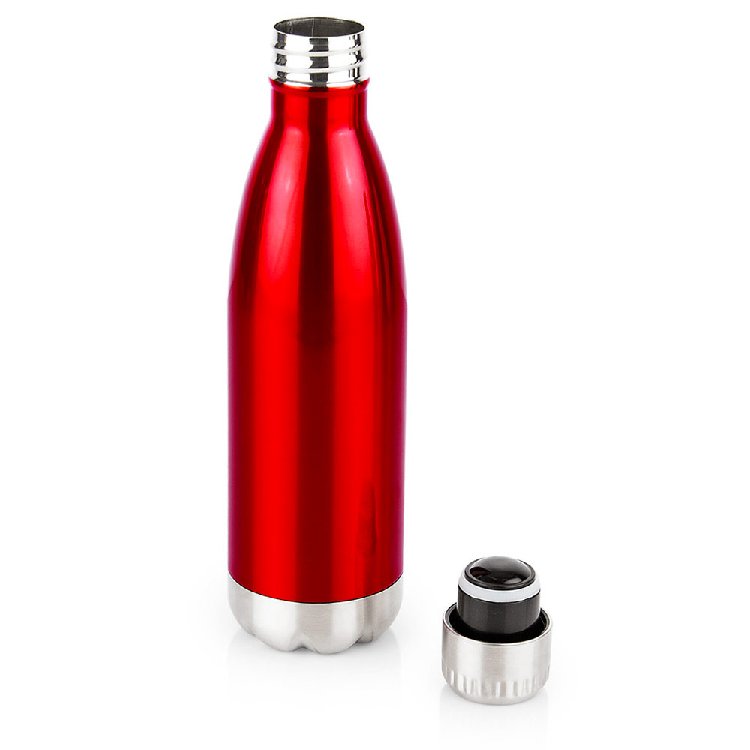
Botella Térmica Acero

Slide 11
Mug en Acero

Slide 12
Mug en Acero

Slide 13
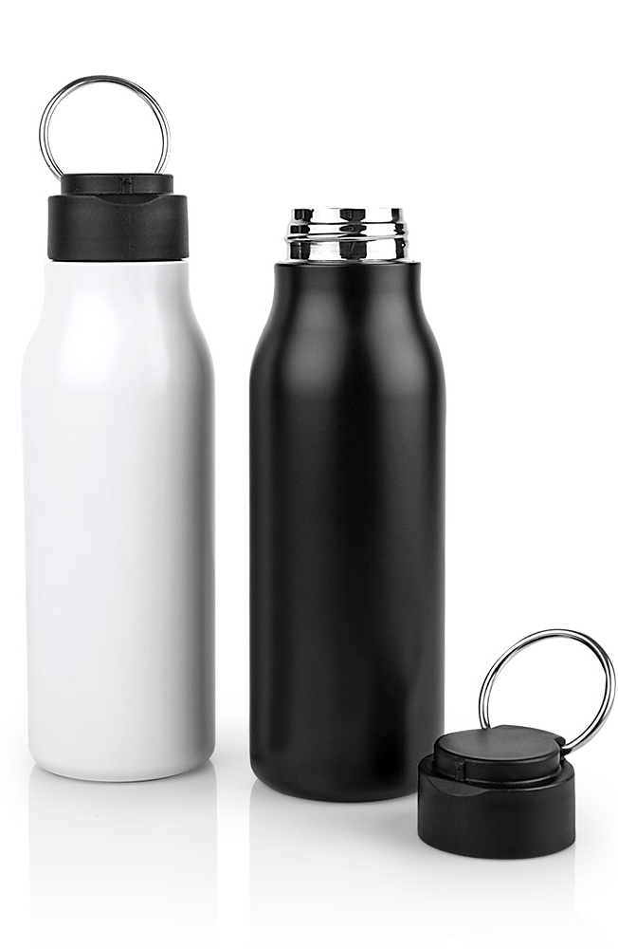
Botella Viper

Slide 14
Bolígrafo

Slide 15
Bolígrafo

Slide 16
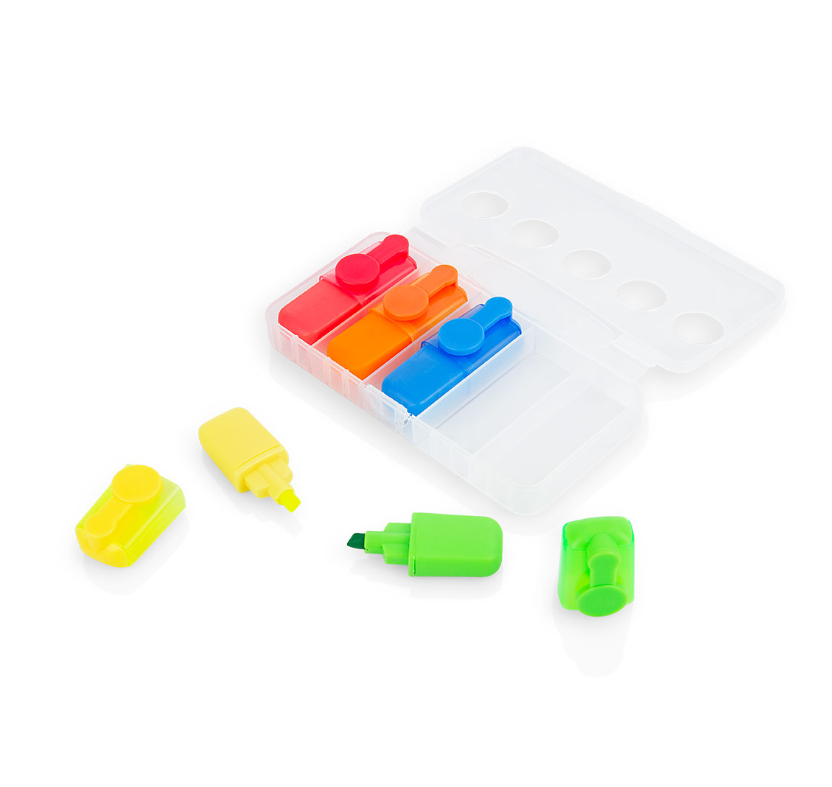
Resaltador Zanzibar

Slide 17
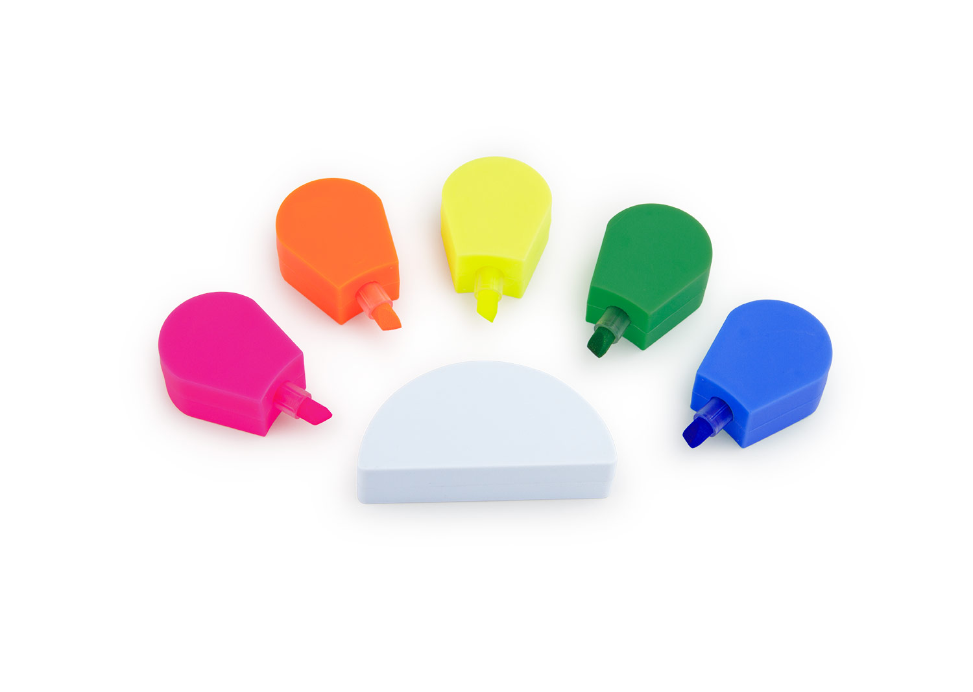
Resaltador Five

Slide 18
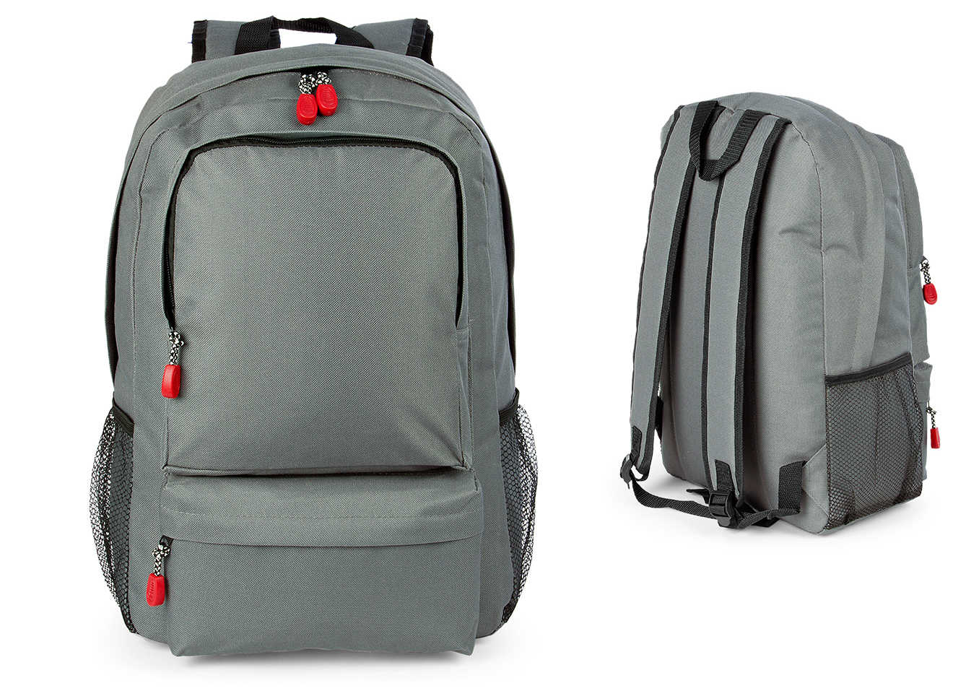
Morral

Slide 19
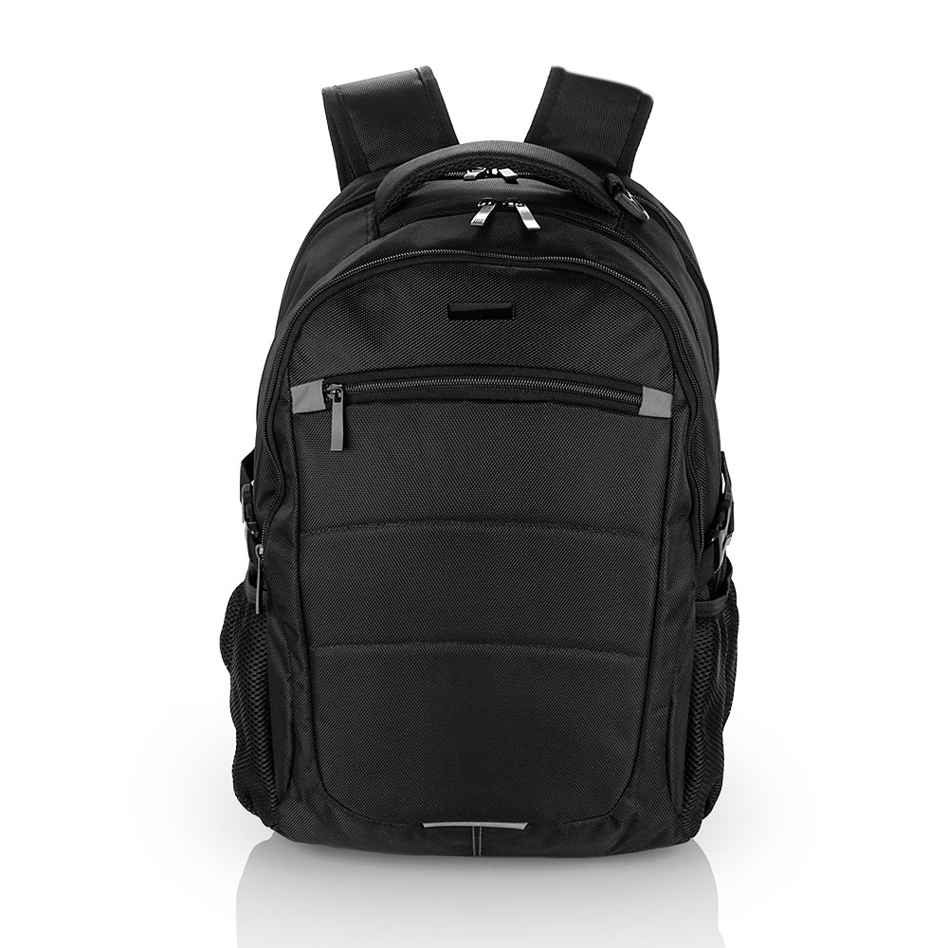
Morral

Slide 20
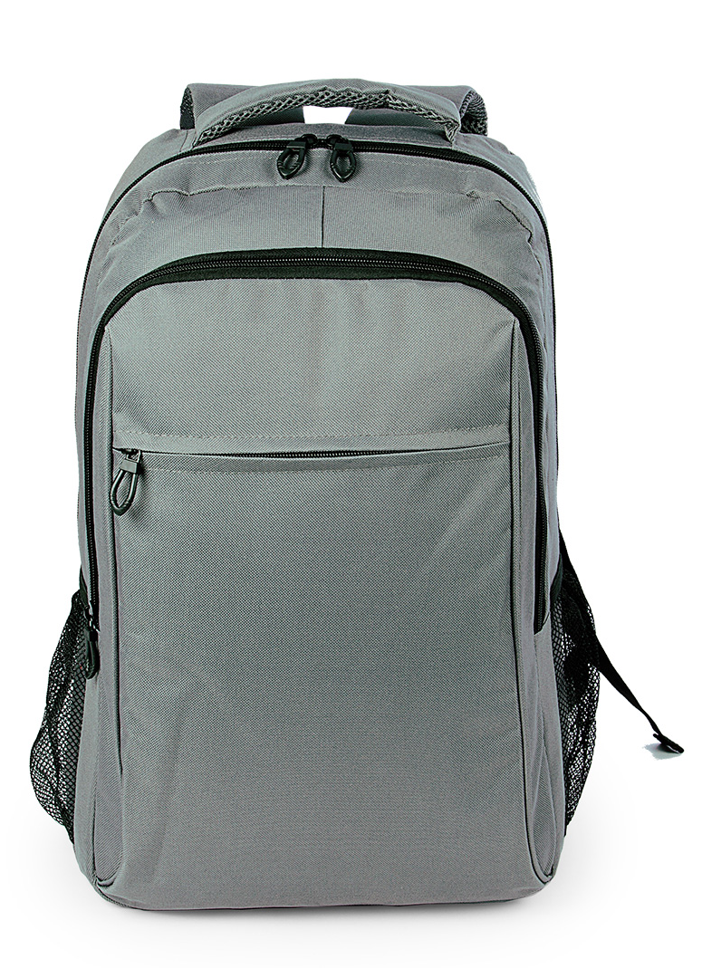
Portalaptop

Slide 21
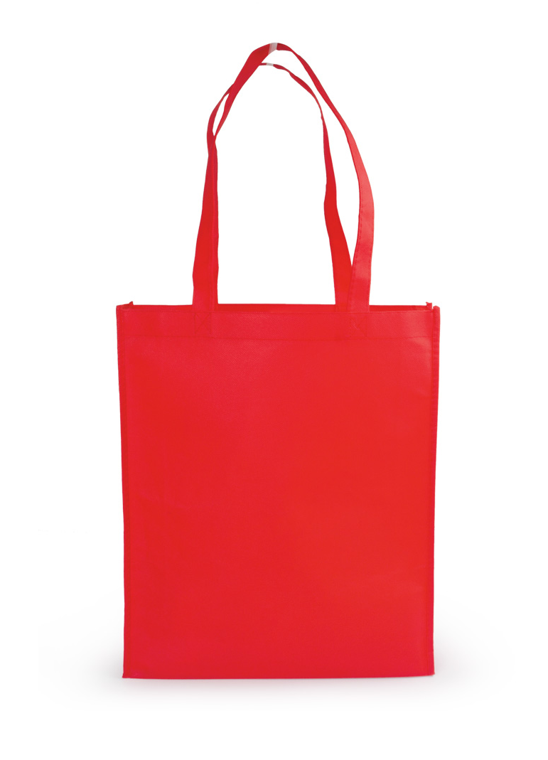
Debbie Bag

Slide 22
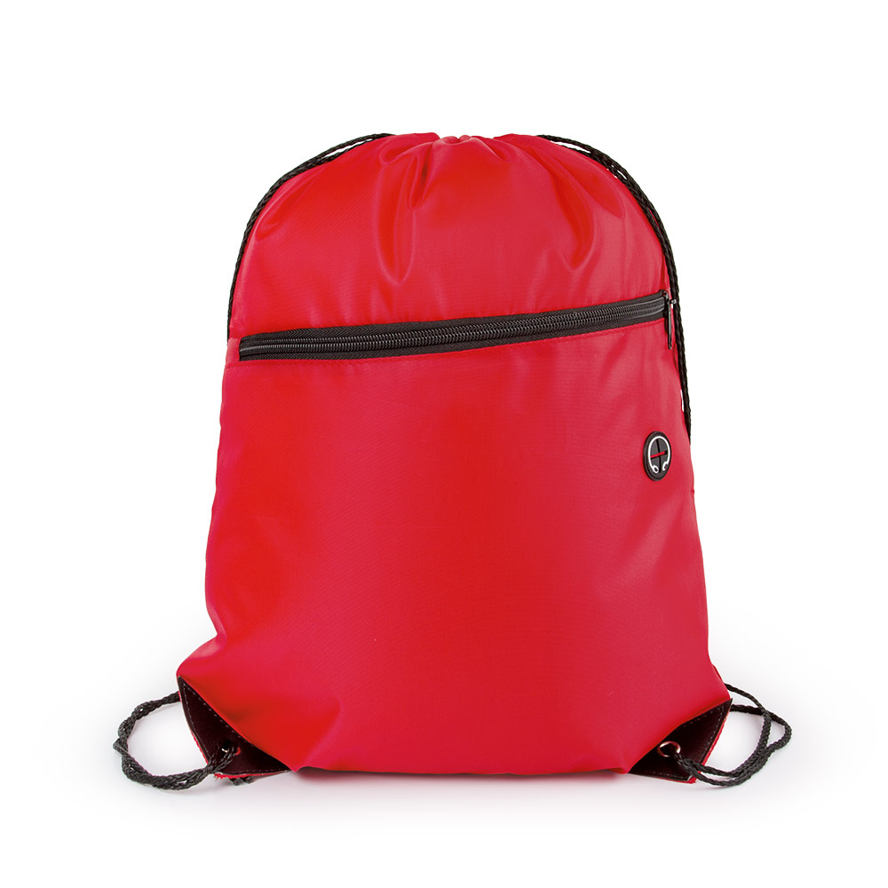
Debbie Bag

Slide 23
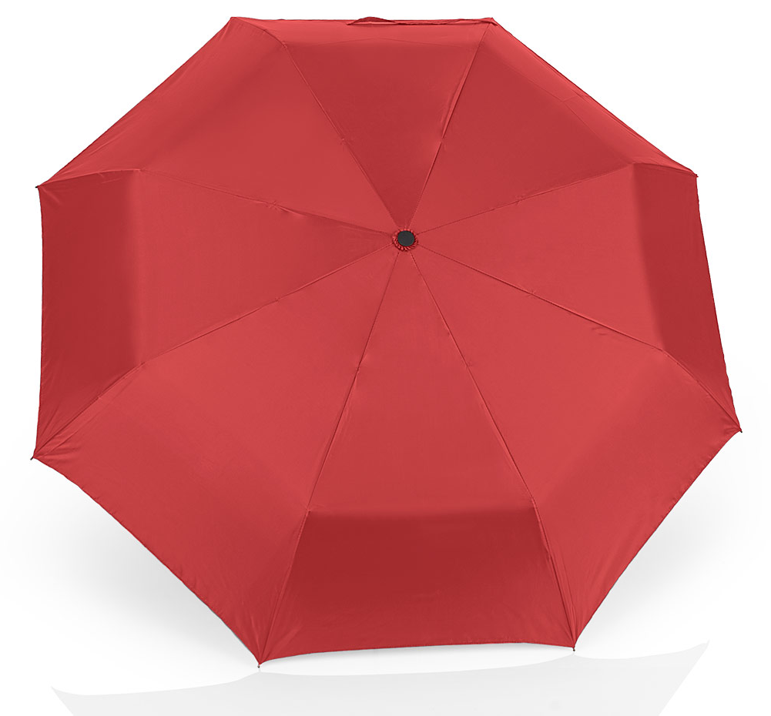
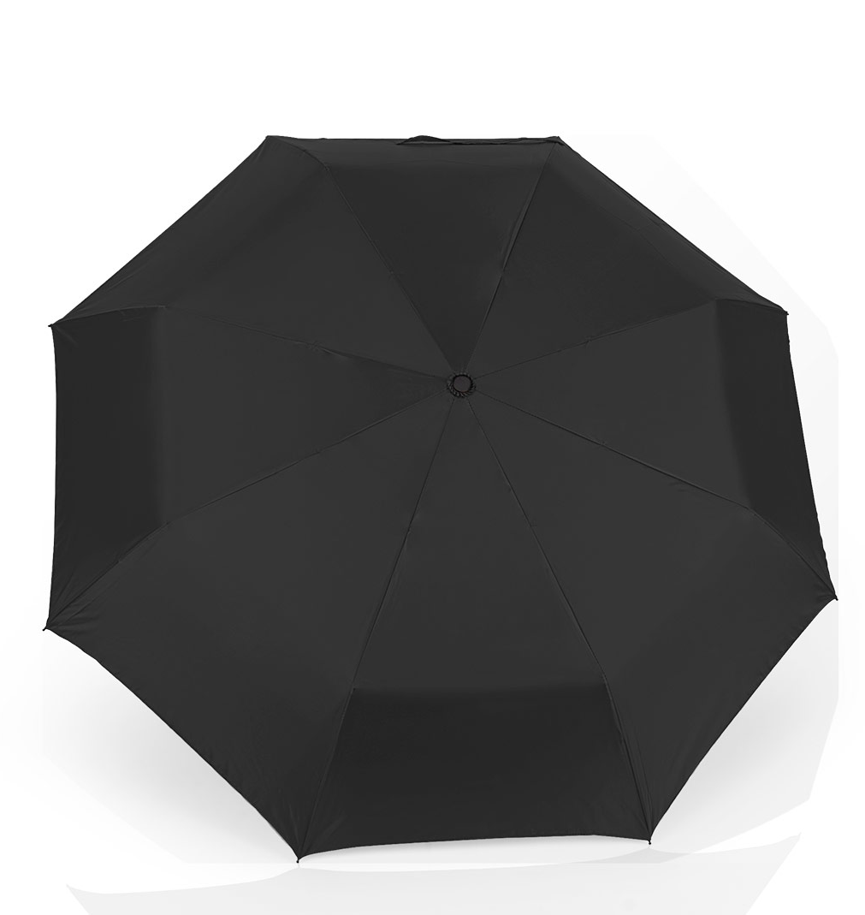
Sombrilla

Slide 24
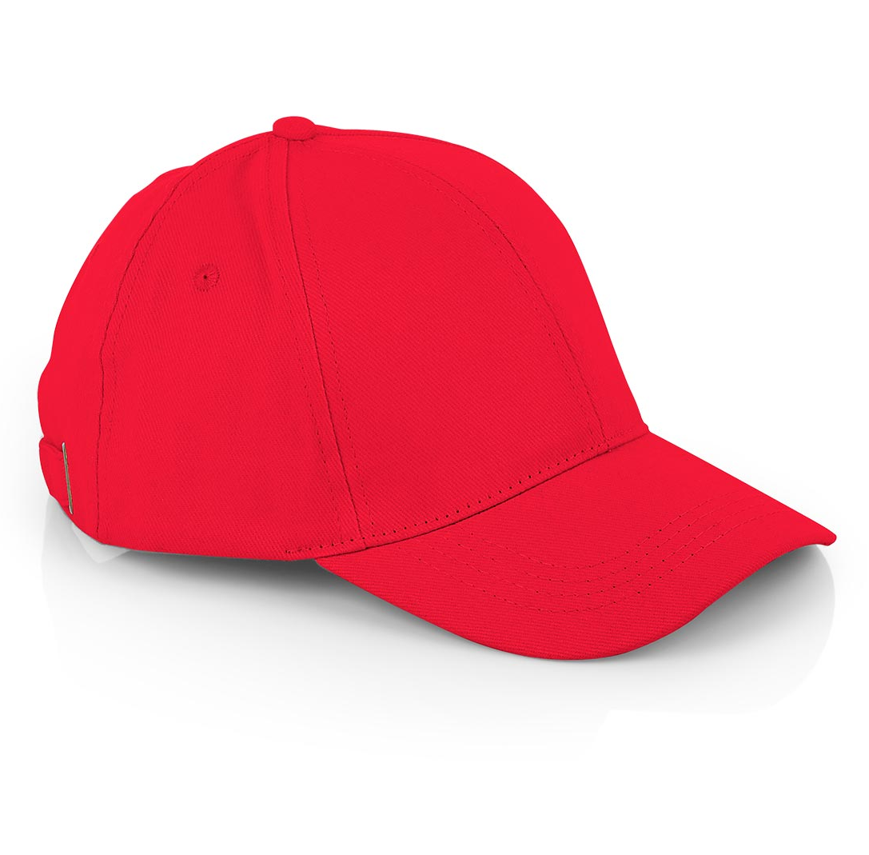
Gorra Neville

Slide 25
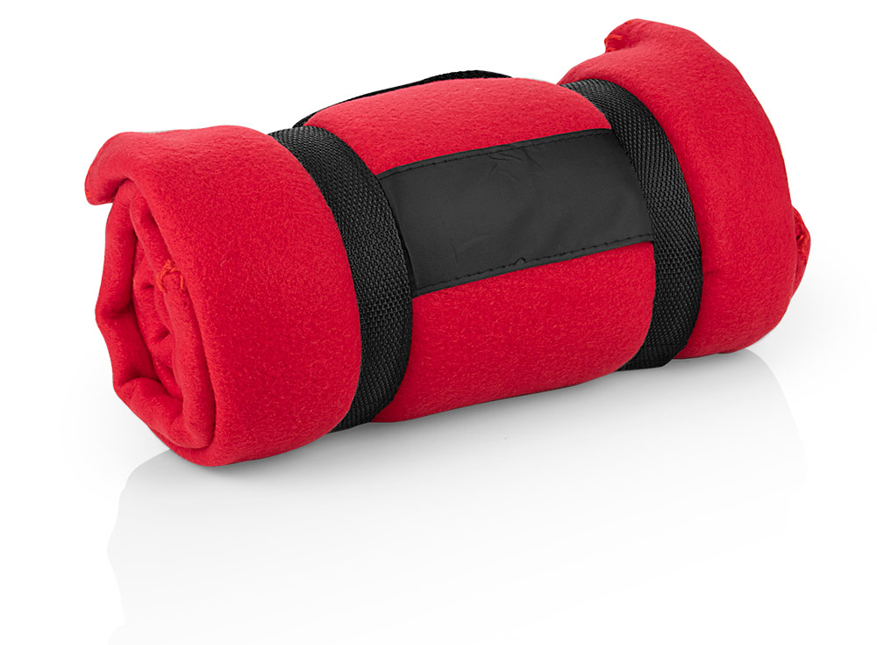
Cobija Viajera

Slide 26
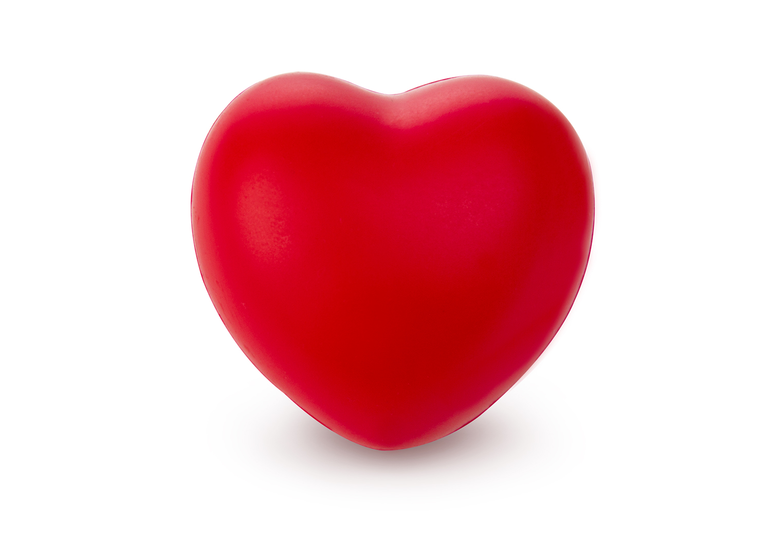
Antiestrés Corazón

